Slide 1
Robótica, Biorobótica e Biônica
Flávio Oliveira
Frederico Bruno

Slide 2
Sumário
Robótica
  O que é?
  Demanda
  Robôs
    O que são?
    Para que servem? Exemplos
    Atualidade
Recomeço: Biorobótica
Biorobótica

Slide 3
Sumário
Biônica
  Motivação
  Definição
  Aplicações
  Impactos
Referências

Slide 4
Robótica – O que é?
Tecnologia (Mecânica, Elétrica e Eletrônica)
  Máquinas e partes mecânicas automáticas
  Controlado por circuitos integrados
  Manual ou automático
“ciência ou o estudo da tecnologia associado com o projeto, fabricação, teoria e aplicação dos robôs”

Slide 5
Robótica - Demanda
Conhecimentos
  Eletrônica, Mecânica e Software
  Cinemática, Pneumática, Hidráulica e Microcontroladores
Processo de Criação
  Sensores, algoritmos e atuadores

Slide 6
Robôs – O que são?
Robot ⬄ Robota “trabalho forçado”
  Karel Capec (1921)
Dispositivo autônomo ou semi
  Controle humano
  Controle parcial com supervisão
  De forma autônoma

Slide 7
Robôs - Exemplos
Realização de trabalho pesado
  Limpeza de lixo tóxico, exploração subaquática e espacial, cirurgias, mineração, busca e resgates e busca de minas terrestres
  Robôs industriais(AVGs)
    Estoques, hospitais, portos, laboratórios, instalação de servidores
      Confiabilidade e segurança
  Robôs Sociais

Slide 8
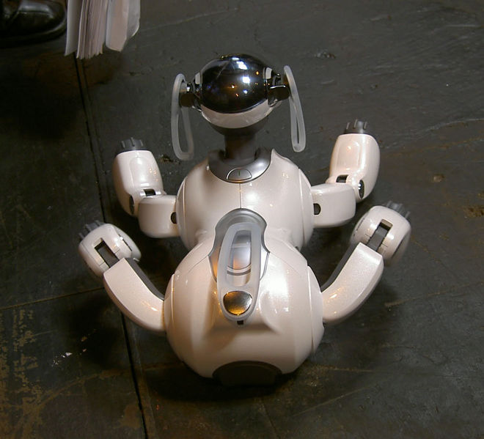
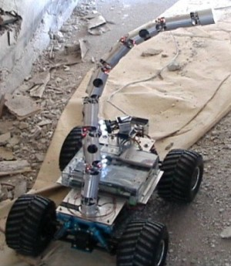
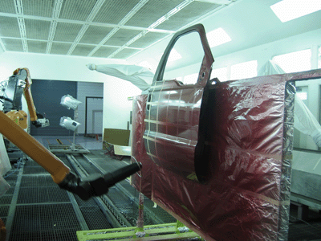
Robótica - Ilustrações
Robô social
AIBO - Ludobot
Busca em escombros
Snoopy
Robô Industrial

Slide 9
Robôs - Atualidade
Dificuldade de imitar movimentos humanos
  Comportamento, navegação e planejamento de percurso
    Sistema de LASER
    Sistema VSLAM
      (Localização e Mapeamento Visual Simultâneos)

Slide 10
Recomeço : Biorobótica
Definição
  O termo biorobótica é comumente usado como referência ao estudo da criação dos robôs que emulam ou simulam organismos biológicos vivos
Notes:
O termo biorobótica é comumente usado como referência ao estudo da criação dos robôs que emulam ou simulam organismos biológicos vivos
An emulator, in the most general sense, duplicates (provide an emulation of) the functions of one system with a different system, so that the second system appears to behave like the first system. Unlike a simulation, it does not attempt to precisely model the state of the device being emulated; it only attempts to reproduce its behavior.
um emulador procura usar outras formas de represenaçao do comportmento, enquanto um simulador procura reproduzir o comportamentoe

Slide 11
Biorobótica
Soluções Morfológicas
  Hexapodes (insetos e artrópodes)
    Flexibilidade e adaptabilidade
  Bípede
    Movimento passivo-dinâmico (pneumática)

Slide 12
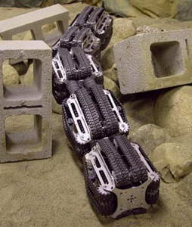
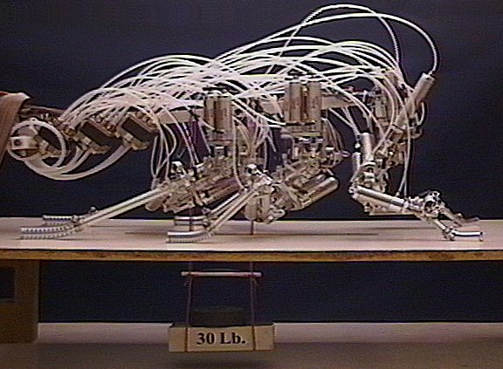
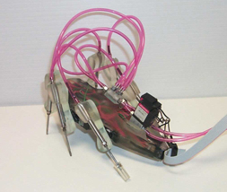
Robótica - Ilustrações
R3 – baseado em uma barata (Case Western)
OmniTread – snakebot
(Michigan)
Sprawlita – baseado em um artrópode (Havard)

Slide 13
Biorobótica
Soluções Comportamentais
  Sensoreamento para navegação
    Um robô com o uso de antenas mecânicas é capaz de tomar decisões autônomas sobre escalar ou passar por baixo de um obstáculo.
Notes:
A navegação das baratas deve-se muito ao uso das antenas. Elas podem seguir uma parede, indentificar um predador e ainda seguir um objeto. Ainda e mais importante, podem navegar em um ambiente complexo. Quando encontram a opção entre escalar ou passar por baixo de um obstáculo, elas investigarão com as antenas. Se ambas alcançarem a parte superior, elas podem escalar. Se ambas tocarem a parte inferior elas irão passar por baixo. Uma decisão mais complexa só precisa ser tomada, se as antenas divergirem.

Slide 14
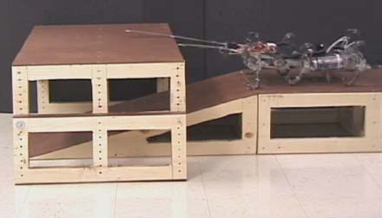
Biorobótica
Sensoreamento para navegação

Slide 15
Biorobótica
Soluções comportamentais
  Swarm robots
    Robôs limitados individualmente são capazes de realizar tarefas complexas quando em conjunto.
Notes:
A solução de problemas complexos pode ser realizada através do comportamento emergente de uma série de elementos. A idéia central é que seja possível utilizar elementos individualmente limitados que atuando em conjunto possam solucionar tarefas complexas. Aplicações disso é a exploração de ambientes desconhecidos e a busca de vítimas em acidentes. De forma similar a um problema de busca, utilizar um enxame de robos é equivalente a particionar o espaço de busca e destinar cada um dos espaços a um processador diferente para que a busca seja feita em paralelo. Os swarm bots desenvolvidos pelo Prof. Marco Dorigo (o mesmo da ACO) incluem questões como self-assembling e self-organizing robots

Slide 16
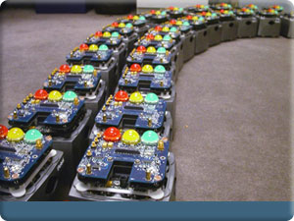
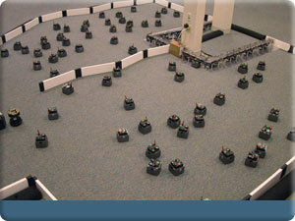
Biorobótica
Swarm Robots :

Slide 17
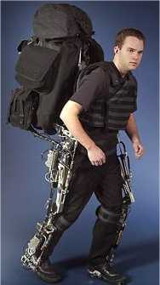
Biorobótica
BLEEX ("Berkeley Lower Extremity Exoskeleton“)
Notes:
Batizado de BLEEX ("Berkeley Lower Extremity Exoskeleton", algo como exoesqueleto Berkeley para membros inferiores), o equipamento consiste de pernas mecânicas que são rigidamente conectadas às pernas do usuário. O exoesqueleto inclui uma bateria e uma mochila capaz de suportar grandes pesos.
Mais de 40 sensores e atuadores hidráulicos formam uma rede local para o exoesqueleto e funcionam de forma muito parecida com o sistema nervoso humano. Os sensores, incluindo alguns incorporados na sola dos sapatos, estão constantemente fornecendo informações ao computador central, que pode então ajustar a força liberada pelo equipamento conforme o trabalho que o usuário estiver executando.

Slide 18
Biônica - Motivação
Humanos são limitados!
As formas de interação com as máquinas usadas na maioria dos casos, podem ser consideradas bastante primitivas.
Notes:
Possuímos várias limitações importantes. Nossa linguagem é ambígua (lembrar de semiótica) e serial. Talvez fosse interessante utilizar uma forma de comunicação diferente.
Em termos físicos, não podemos regenerar membros perdidos, nem órgãos. Também não podemos nos recuperar de certas doenças que deixam seqüelas, ou são degenerativas.
Na esfera mental sofremos de um severo sub-uso de nossas capacidades.
Ainda há o problema de interfaces com máquinas. No futuro, o uso do teclado poderá ser bastante reduzido

Slide 19
Biônica - Motivação
Questionamentos:
  É possível utilizar tecnologia para melhorar as capacidades de um ser humano?
  O que acontece ao integrar um computador a um ser humano?
Notes:
Dirigir uma questão a 2 colegas

Slide 20
Definição
Biônica é a aplicação de métodos e sistemas encontrados na natureza ao estudo e design de sistemas de engenharia e tecnologia moderna.
Notes:
Biônica não é apenas ligar hardware ao corpo humano. Pode ser considerado, toda a adaptação de soluções encontradas na natureza. A engenharia de tecidos e a computação evolutiva são exemplos de biônica, mas não iremos explorar esses caminhos.

Slide 21
Aplicações
Tipo A: Substituição ou Reparo
Tipo B: Incorporação de novas funcionalidades
Notes:
Foi criada a divisão didática para essa apresentação: Tipo A e Tipo B.

Slide 22
Aplicações – Tipo A
Mão de São Carlos
  Finalidade: Substituição da mão
  Interface: Mioelétrica
Notes:
Ela terá incorporada na sua construção sensores diversos para realizar as funções propostas e uma programação que será capaz de interpretar os sinais mioelétricos do paciente, utilizados como sinais de comando. Portanto, esta prótese, ao contrário das tradicionais, será treinada pelo usuário, e desta forma será personalizada para cada paciente (RNA)

Slide 23
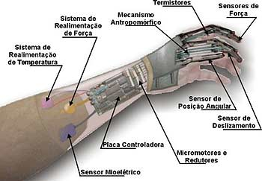
Aplicações – Tipo A
Mão de São Carlos

Slide 24
Aplicações – Tipo A
Implante Coclear
  Finalidade: Restituição da audição
  Interface: Eletrodos implantados na cóclea
Notes:
O implante coclear é um aparelho que oferece informação sonora a indivíduos com perda auditiva profunda dos dois lados que poderá ajudar na sua comunicação. O implante exerce sua função através da estimulação elétrica direta das fibras do nervo auditivo por eletrodos em pacientes onde o ouvido interno está danificado.

Slide 25
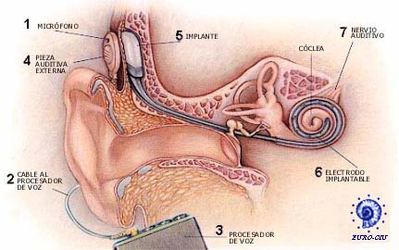
Aplicações – Tipo A
Implante Coclear

Slide 26
Aplicações – Tipo B
Projeto Ciborgue 2.0
  Finalidade: Possibilitar a integração entre homem e computador (Criar um “ciborgue”)
  Interface: Eletrodos implantados no nervo do braço esquerdo
Notes:
A number of experiments have been carried out using the signals detected by the array, most notably Professor Warwick was able to control an electric wheelchair and an intelligent artificial hand, developed by Dr Peter Kyberd, using this neural interface. In addition to being able to measure the nerve signals transmitted down Professor Wariwck’s left arm, the implant was also able to create artificial sensation by stimluating individual electrodes within the array. This was demonstrated with the aid of Kevin’s wife Irena and a second, less complex implantconnecting to her nervous system.

Slide 27
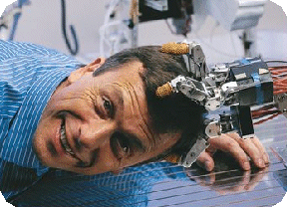
Aplicações – Tipo B
Kevin Warwick

Slide 28
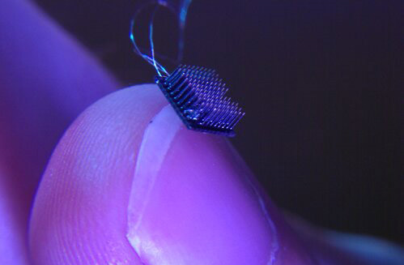
Aplicações – Tipo B
Array com Eletrodos

Slide 29
Impactos
Surgimento de novas técnicas de medicina: E-Medicine
Surgimento de um mercado voltado para “bio-enhancement”
Modificação nas relações sociais
Notes:
E-Medicine: será possível tratar doenças como parkinson e epilepsia. Além do mais, os efeitos da esclerose múltipla poderão ser reduzidos, já que será possível atuar no ambiente apenas com pensamentos.
Bio-enhancement: aumento de memória, sentidos ampliados e novos sentidos, controle de dietas, órgãos artificiais, tudo estará a venda.
Modificação nas relações sociais: será que um seminário como este seria dado da mesma forma? Ou poderia ser utilizada a transmissão de pensamentos, como forma de burlar as limitações da linguagem.
Questionamentos:
Essa tecnologia estará disponível para todos?
Será que o controle será apenas no sentido homem => computador?

Slide 30
Referências
[1] http://www.androidworld.com/
[2] http://www.bartleby.com/61/
[3] http://biorobotics.harvard.edu/
[4] http://biorobots.cwru.edu/
[5] http://brl.ee.washington.edu/
[6] http://voronoi.sbp.ri.cmu.edu/
[7] http://laral.istc.cnr.it/default.htm
[8] http://www.irobot.com/sp.cfm?pageid=149
[9] http://pt.wikipedia.org/wiki/Robótica

Slide 31

Dúvidas ?

